Slide 1
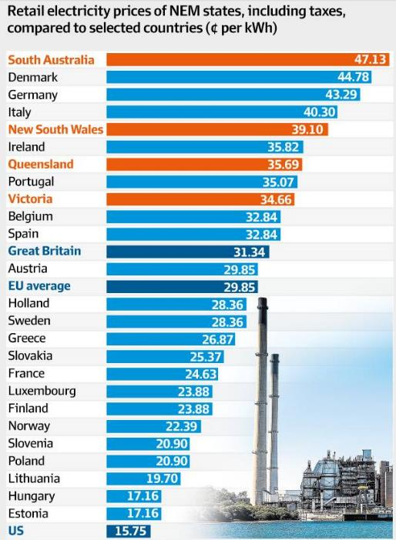
澳洲有很多第一
世界宜居性第一
干净度第一
电费价格第一
澳洲新闻网就曾报道：随着电费持续上涨，许多家庭已面临高额债务，甚至不少未支付的燃气、电费就高达1.8万澳元（7万多元）！

Slide 2
出于对澳洲高额电价的好奇，我们小组研读了一篇澳洲极端电价预测的论文，想深入了解澳洲极端电价的形成机制和应对策略。

Slide 3
数
量
经
济
学
Forecasting Spikes in Electricity Prices
预测电价的峰值
汇报人： 黄含驰
小组成员：
黄含驰 杨悦然
张 钰 周瀚旭

Slide 4
目 录
1
背景介绍
2
ACD模型
3
ACH模型
4
模型预测与评估
5
模型进一步修正：加入非对称度量
6
模型应用与反思

Slide 5
01
背景介绍

Slide 6
背景介绍
以批发和零售市场
为主的现货市场
传统垄断被重塑
电力市场逐渐开放
过去
自20世纪90年年代
高度透明、具套期保值
功能的期货市场
澳洲电价是国家
统一制定的。
政府放松管制和引入竞争性市场

Slide 7
背景介绍
零售商
对极端电价进行预测
以不受监管的现货价格购买电力，以严格监管的价格向消费者出售
若我们能做到对极端电价进行较准确的预测，对零售商灵活调整期货合同及事先应对极端事件、减少公司损失，有着重大意义。
风险来源
出现极端现货价格是零售商和公司的主要风险源

Slide 8
背景
发电商
平台
发电商每隔 5 分钟向国家电力交易平台报价
平台根据成本最低且满足特定负荷原则从全部报价中选出最优发电机组,每 5 分钟计算一次电价 。
现货价格
预测
30 分钟内的6 次调度价的平均值决定这个交易时段现货价格。
我们的目标就是先设定适当算法刻画出电价跳跃过程，之后才好做预测。

Slide 9
背景
将价格峰值视为有强度的无记忆过程
将价格波动分为跳跃和非跳转组件的模型
以ACD模型为基础改良版的ACH模型
传统的自回归时间序列模型
现货价值的扩散模型

Slide 10
02
ACD模型

Slide 11
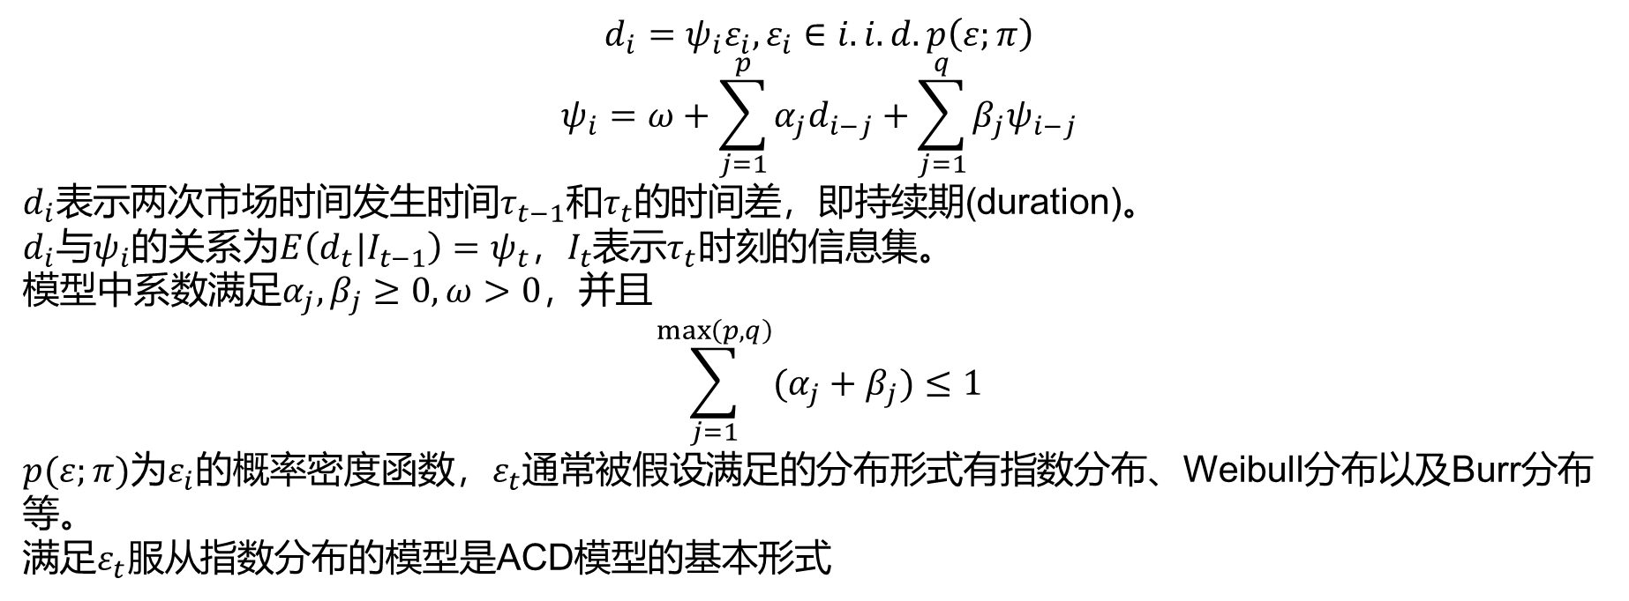
ACD(Autoregressive Conditional Duration)模型

Slide 12

ACD(Autoregressive Conditional Duration)模型

Slide 13
03
ACH模型

Slide 14

ACH(Autoregressive Conditional Hazard)模型
定义条件危害

Slide 15

ACH(Autoregressive Conditional Hazard)模型
最优参数

Slide 16
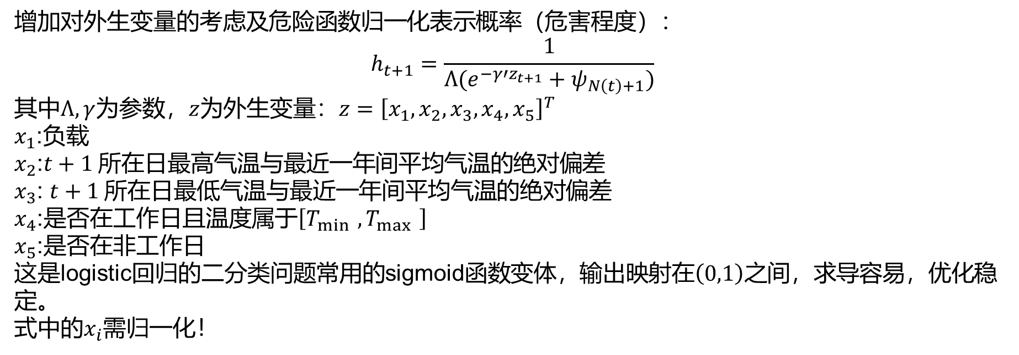
ACH(Autoregressive Conditional Hazard)模型
归一化表示

Slide 17
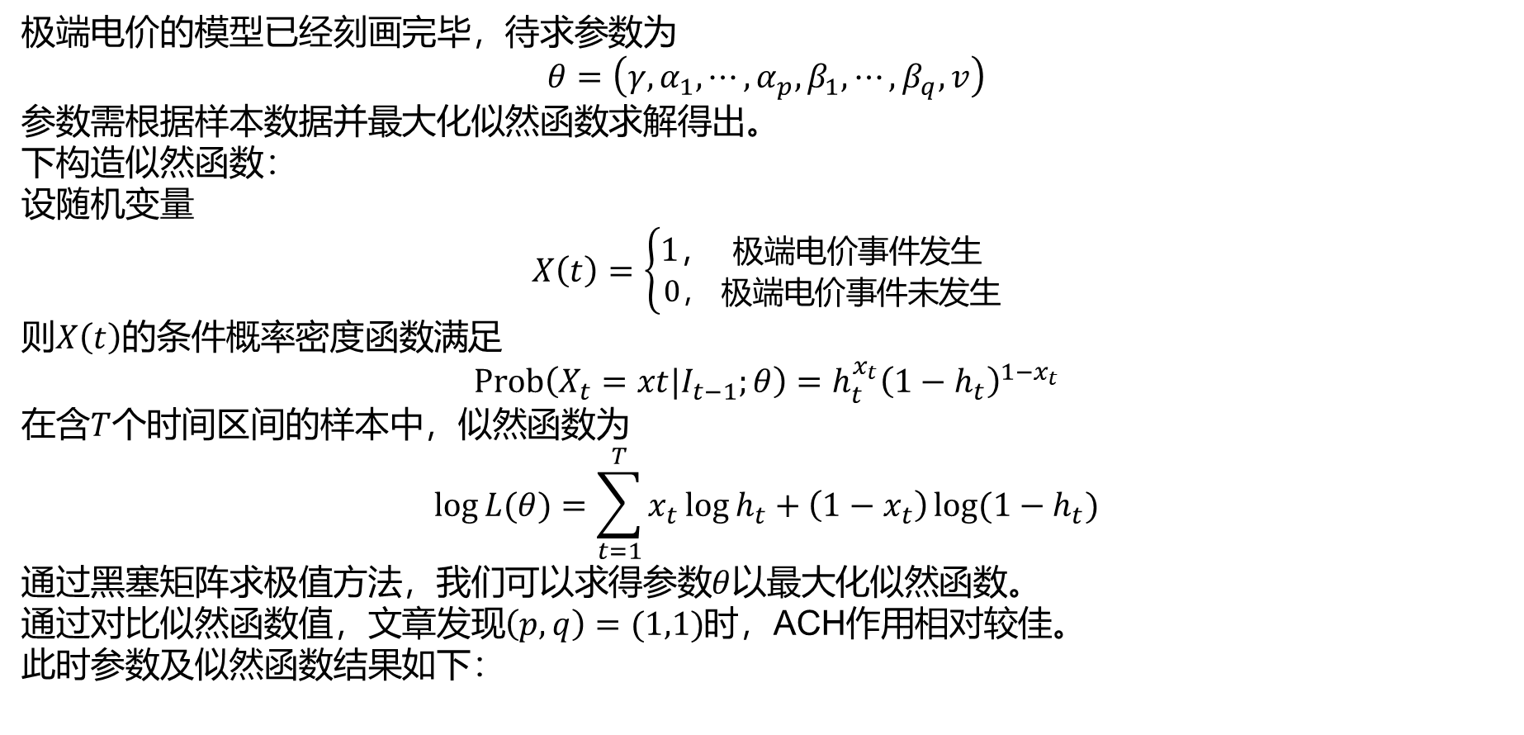
ACH(Autoregressive Conditional Hazard)模型
最大化似然函数

Slide 18
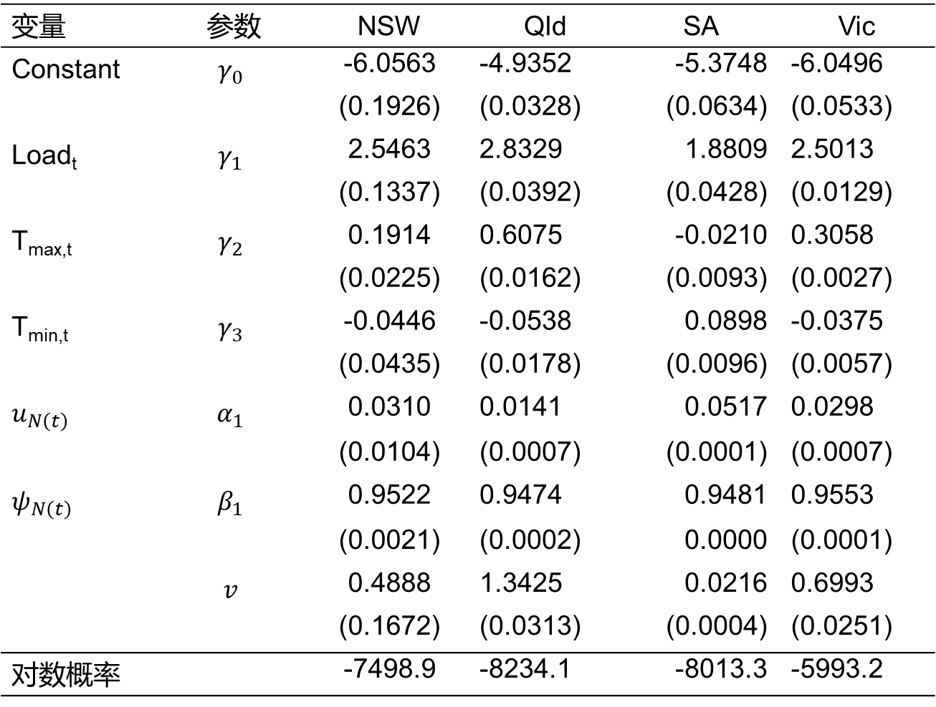
ACH(Autoregressive Conditional Hazard)模型
变量 | 参数 | NSW | Qld | SA | Vic
Constant |  | -6.0563 | -4.9352 | -5.3748 | -6.0496
 |  | (0.1926) | (0.0328) | (0.0634) | (0.0533)
Load_{t} |  | 2.5463 | 2.8329 | 1.8809 | 2.5013
 |  | (0.1337) | (0.0392) | (0.0428) | (0.0129)
T_{max,t} |  | 0.1914 | 0.6075 | -0.0210 | 0.3058
 |  | (0.0225) | (0.0162) | (0.0093) | (0.0027)
T_{min,t} |  | -0.0446 | -0.0538 | 0.0898 | -0.0375
 |  | (0.0435) | (0.0178) | (0.0096) | (0.0057)
 |  | 0.0310 | 0.0141 | 0.0517 | 0.0298
 |  | (0.0104) | (0.0007) | (0.0001) | (0.0007)
 |  | 0.9522 | 0.9474 | 0.9481 | 0.9553
 |  | (0.0021) | (0.0002) | 0.0000 | (0.0001)
 |  | 0.4888 | 1.3425 | 0.0216 | 0.6993
 |  | (0.1672) | (0.0313) | (0.0004) | (0.0251)
对数概率 |  | -7498.9 | -8234.1 | -8013.3 | -5993.2

Slide 19
04
模型预测与评估

Slide 20
模型预测与评估
预测
预测对象为澳洲4个地区在2007/07/01至2007/09/30的每半个小时电价
依旧采用②③两式，沿袭以上所求参数。
对象
方案
公式
注：
采取提前半小时预测的方案，即根据第t时间段及之前的信息代入②③预测第t+1时间段（隔0.5h）的h值、最终得总似然函数值。
因t+1时刻load难以预测，故代入去年同时段load。

Slide 21
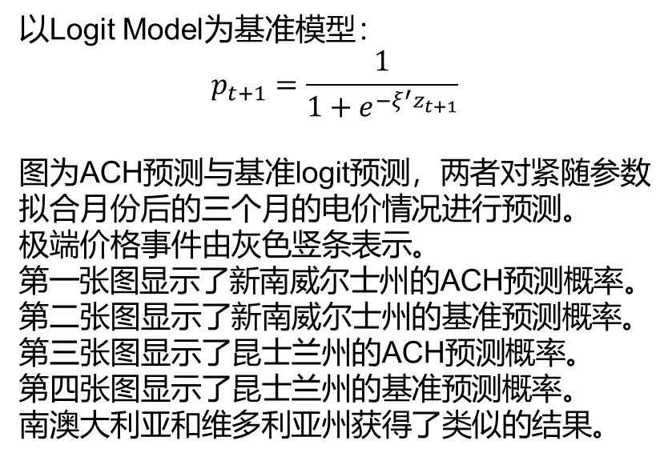
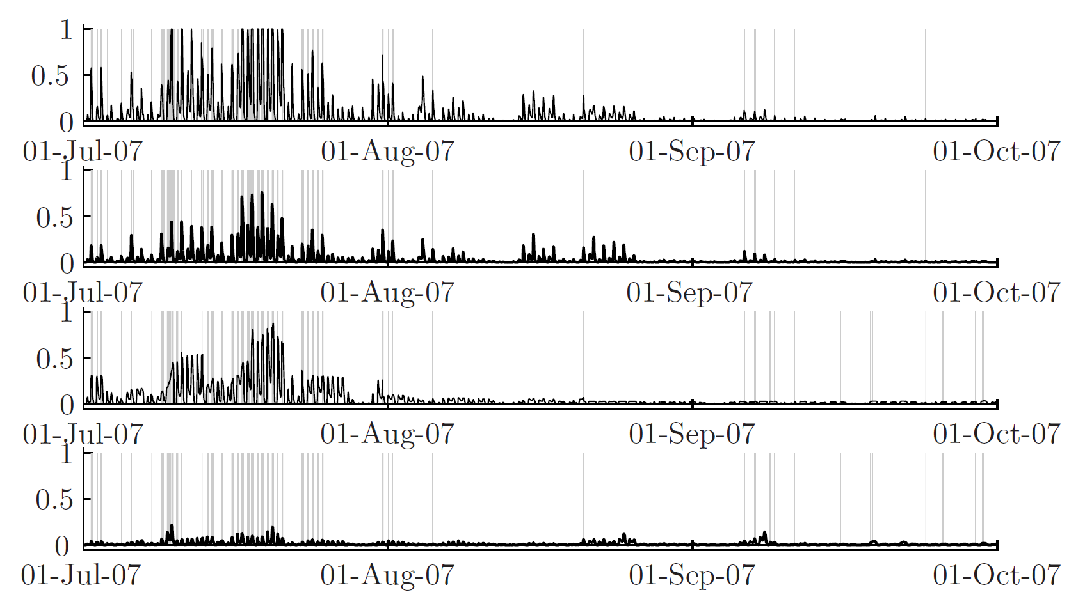
模型预测与评估
评估
可见，ACH模型优于基准模型

Slide 22
05
模型进一步修正：
加入非对称度量

Slide 23
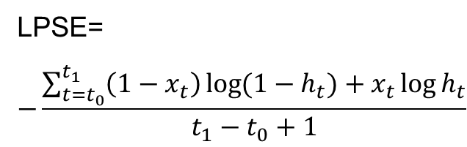
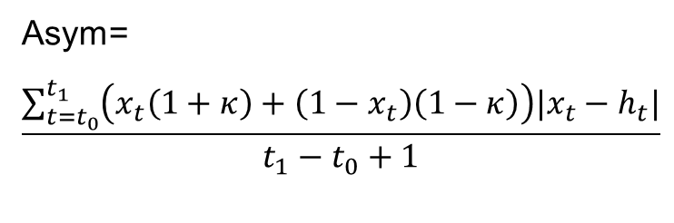
模型进一步修正
问题1
在原ACH模型的预测中,极端电价事件处h确实高于平常，但距1仍有不少距离。
问题2
似然函数的大小与样本数目有关，故观察似然函数大小无法直观预估模型结果优劣
修正1
文章将目标函数改设为一种平均损失函数
修正2
加大对极端价格事件误判情况的惩罚力度，得到LPSE的非对称度量

Slide 24
模型进一步修正
k=0.5实验结果
可见，无论外生变量代入计算的是实时负载还是去年用于预测的负载，非对称度量LPSE误差值在ACH及logit model中均小于原LPSE，且ACH模型的非对称LPSE误差值在以上四地均小于logit model。
故而，引入非对称度量的ACH模型确使预测得到改进。
 | NSW | Old | SA | Vic
 | Using Actual Load
MAE | 0.0777 | 0.0777 | 0.107 | 0.106
RMSE | 0.1914 | 0.1931 | 0.2999 | 0.2335
LPSE | 0.1364 | 0.1318 | 0.3382 | 0.1836
Asym. | 0.0734 | 0.0799 | 0.1492 | 0.1084
MAE | 0.0743 | 0.0686 | 0.1078 | 0.1082
RMSE | 0.2163 | 0.2346 | 0.3072 | 0.3026
LPSE | 0.157 | 0.1984 | 0.364 | 0.3346
Asym. | 0.0915 | 0.0923 | 0.1525 | 0.1512
 | Using Forecast Load
MAE | 0.0978 | 0.079 | 0.1087 | 0.1185
RMSE | 0.2045 | 0.1958 | 0.2871 | 0.2332
LPSE | 0.1523 | 0.1365 | 0.2778 | 0.1796
Asym. | 0.0804 | 0.0831 | 0.1454 | 0.1146
MAE | 0.0777 | 0.0701 | 0.1098 | 0.1086
RMSE | 0.2161 | 0.232 | 0.3045 | 0.3011
LPSE | 0.1529 | 0.1889 | 0.3365 | 0.3184
Asym. | 0.0936 | 0.0923 | 0.1526 | 0.1509

Slide 25
06
模型的应用与反思

Slide 26
模型的应用与反思
应用
预测试验完成后，作者选择了用于预测评估的三个月对应于电力市场中典期货合约的持续时间。
他设计了一份简略的季度期货合约策略以修复极端电价时的经营损失，合约中对冲价格对实际现货价格平均值与分析师预测价格进行加权，时间关系具体策略不细讲了，但分析一下模拟实验的结果，如下表：
 | NSW | Old | SA | Vic
 | 使用ACH模型
利润率(%) | 21.47 | 8.02 | 0 | 24.22
 | 未使用ACH模型
利润率(%) | 14.53 | 6.21 | 2.80 | 5.87
除了SA之外，这个简单模拟交易方案的结果为ACH在极端事件预测中的有用性提供了强力佐证。

Slide 27
模型的应用与反思
反思
优点1：模拟现实
缺点1：实时数据难获得
从思考如何刻画极端电价出发，根据现实改良已有模型。最终根据预测结果制定价格，并模拟交易，彰显非对称ACH模型的经济效益。
实时负载数据难以获得，且负载是外生变量中最难预测的。所以，简单地用去年数据带入，处理略显粗糙。
优点2：兼顾内外生变量
缺点2：判断依据过于单一
将内生变量与外生变量融于sigmoid函数的变种中，设计精密巧妙。
因澳洲现货电价波动极大，单纯根据一个阈值来判定极端与否、对ACH模型仅引入一个常数k进行非对称度量，操作有些粗暴。

Slide 28
数
量
经
济
学
谢谢观看
汇报人： 黄含驰
小组成员：
黄含驰 杨悦然
张 钰 周瀚旭

